Slide 1


Slide 2

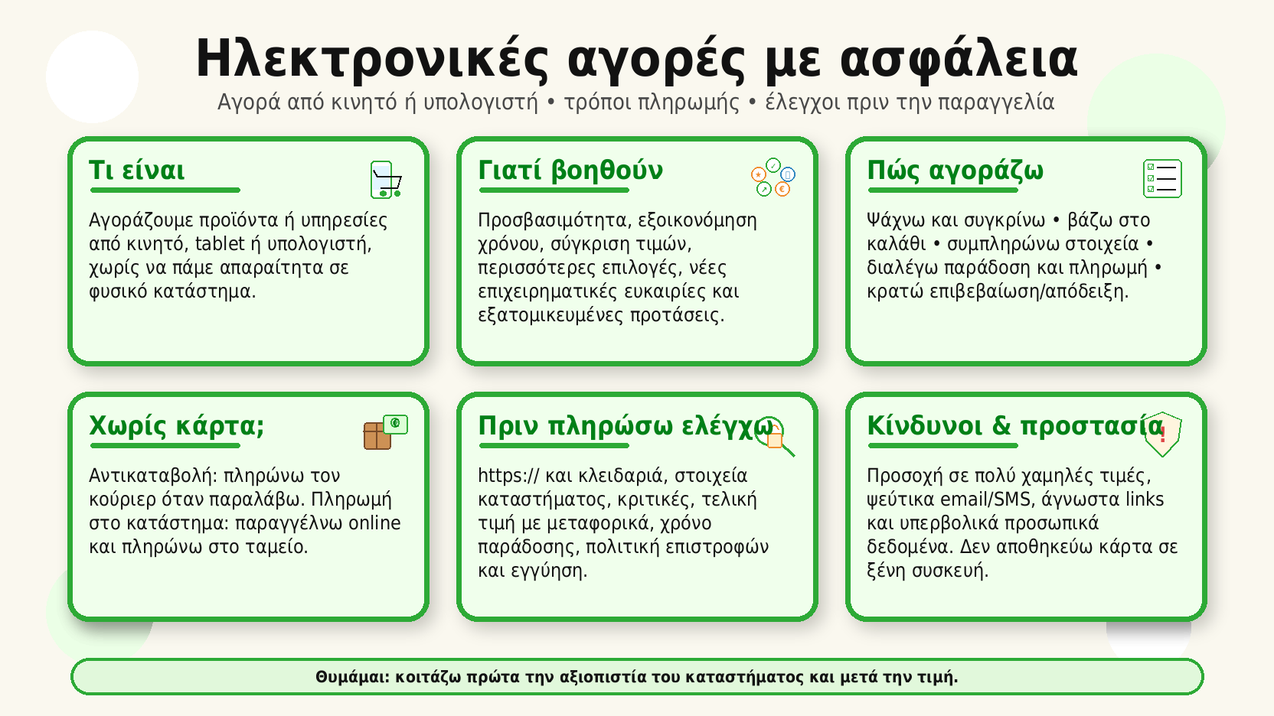

Slide 3
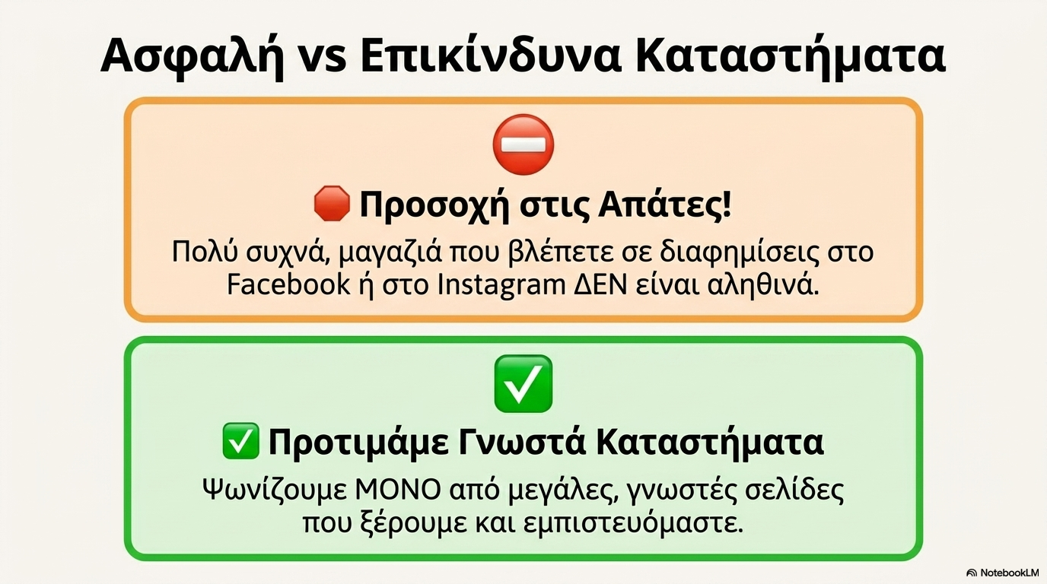

Slide 4
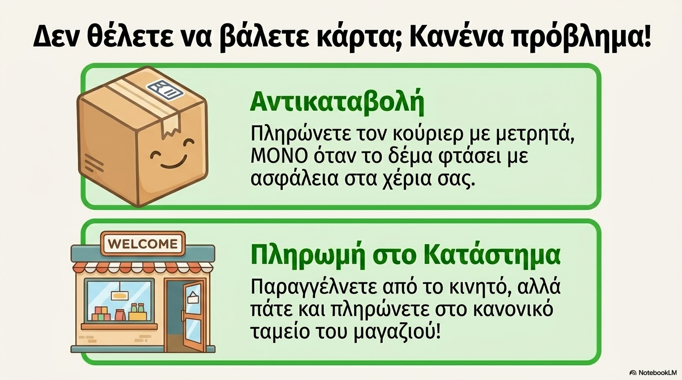

Slide 5

βίντεο
Notes:
https://player.vimeo.com/video/1126123519?h=6132c80ff2&amp;amp;badge=0&amp;amp;autopause=0&amp;amp;player_id=0&amp;amp;app_id=58479

Slide 6
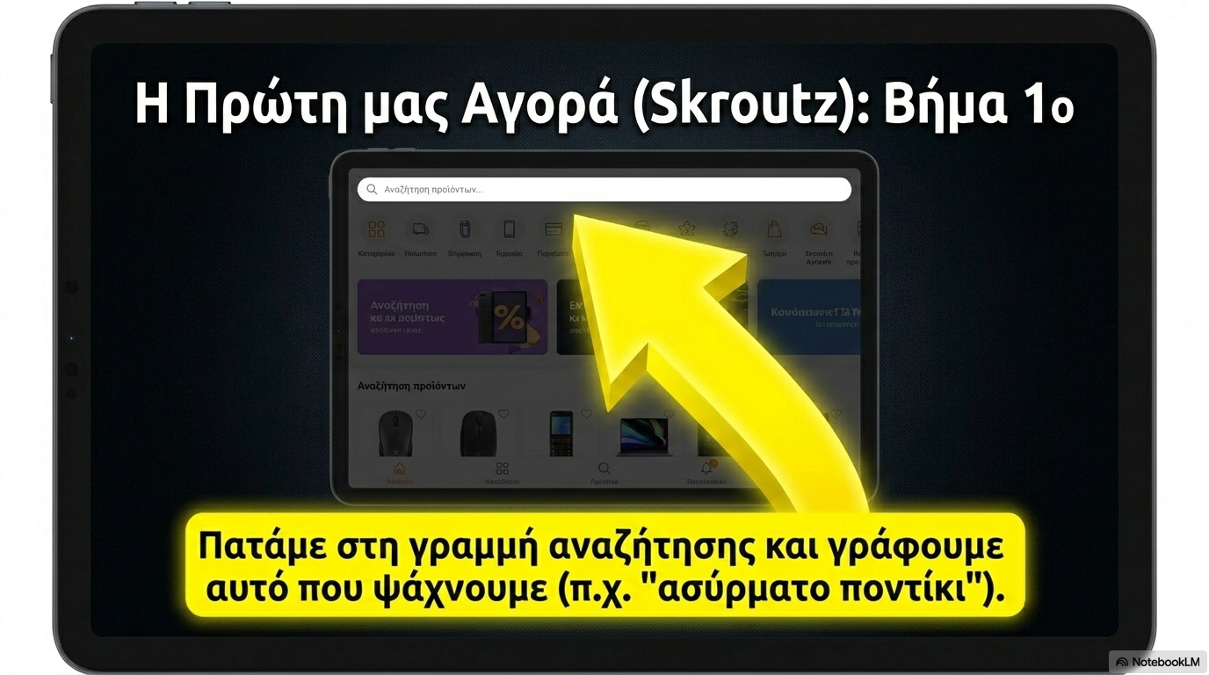

Slide 7
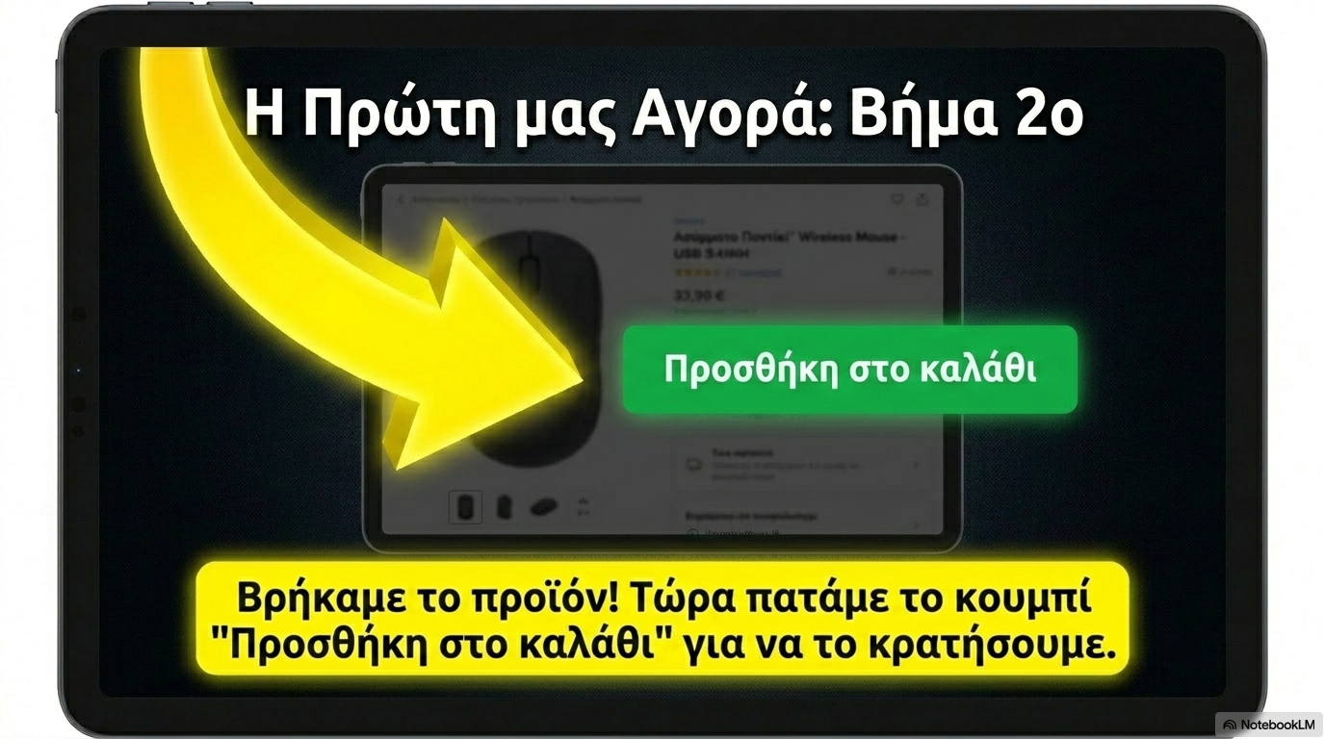

Slide 8
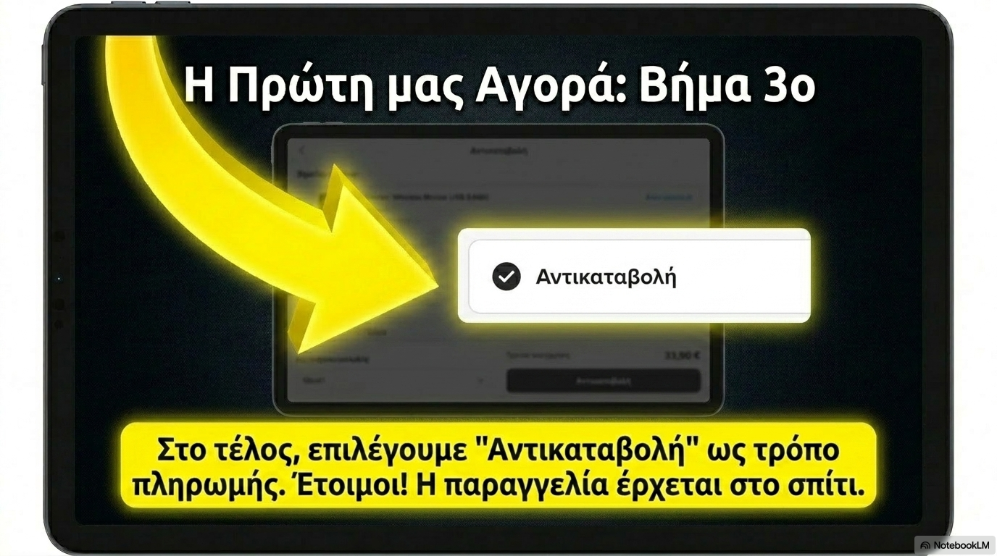

Slide 9
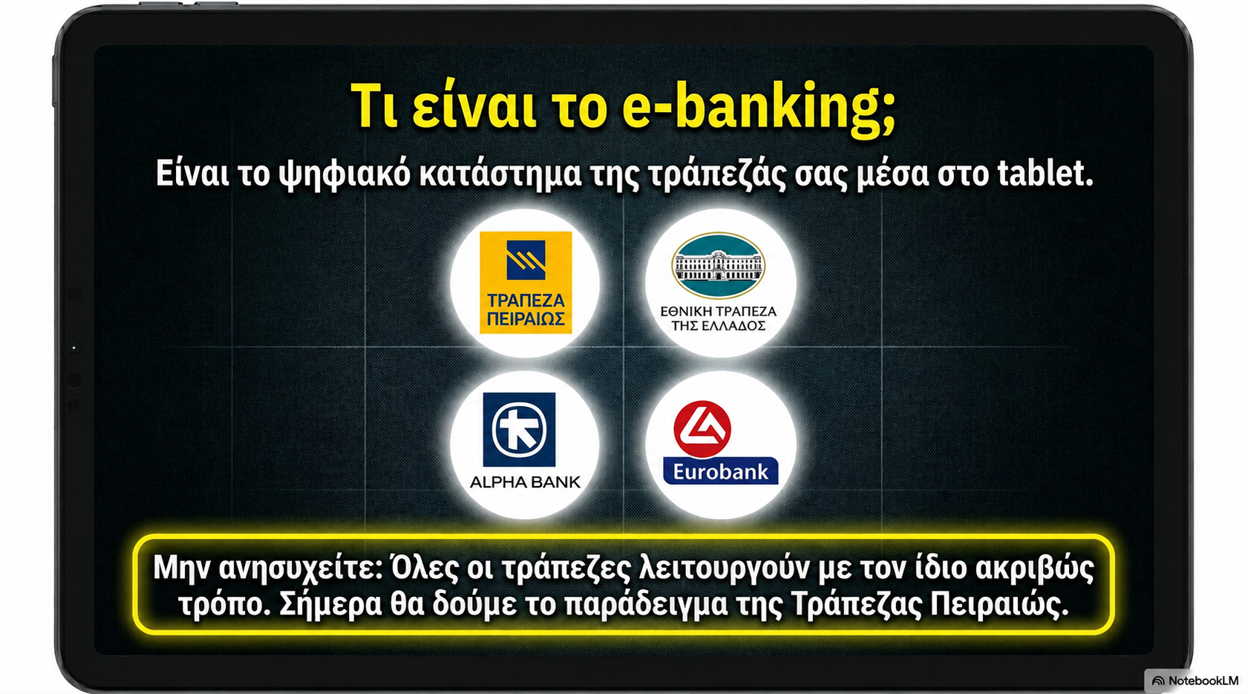

Slide 10
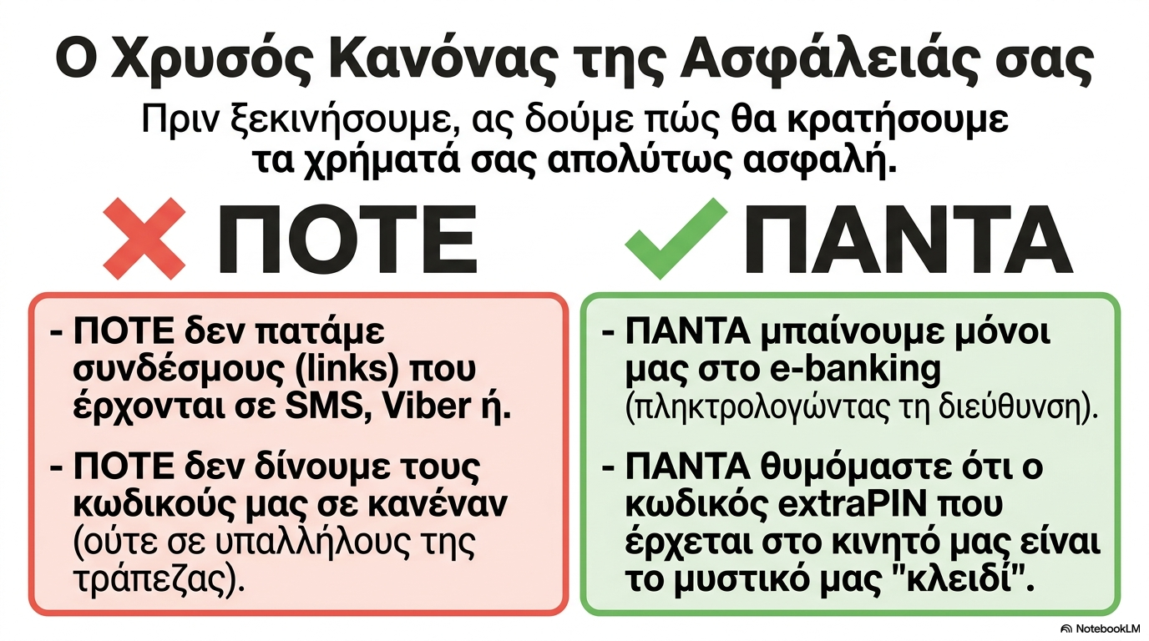

Slide 11
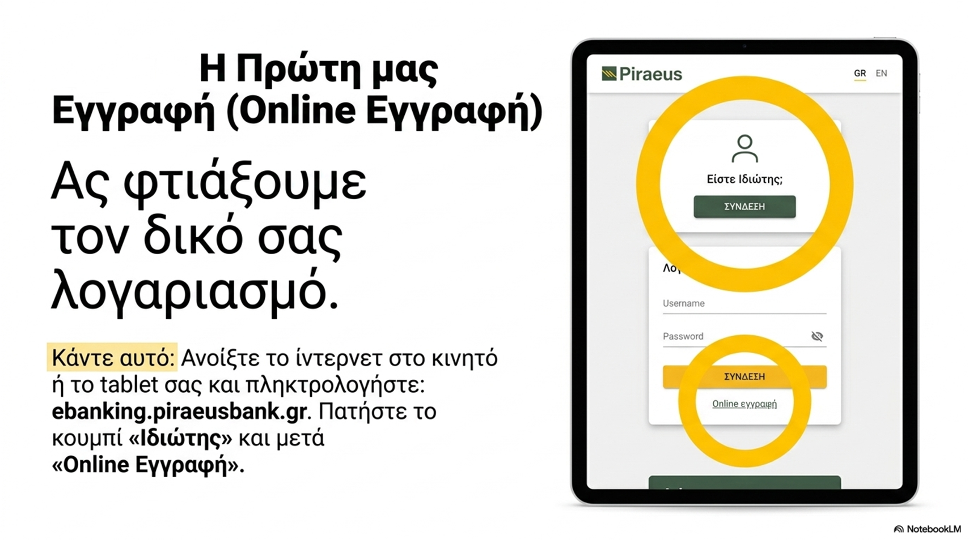
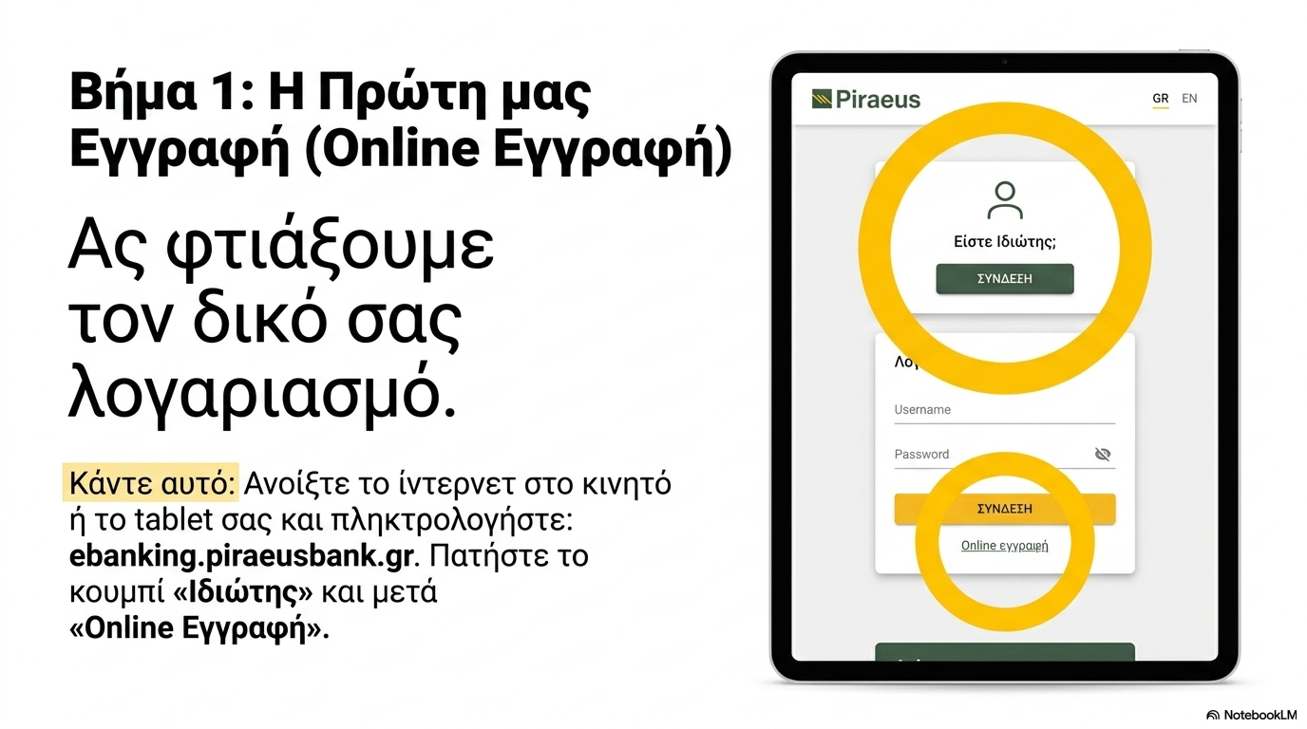
Διαδικασία εγγραφής

Slide 12
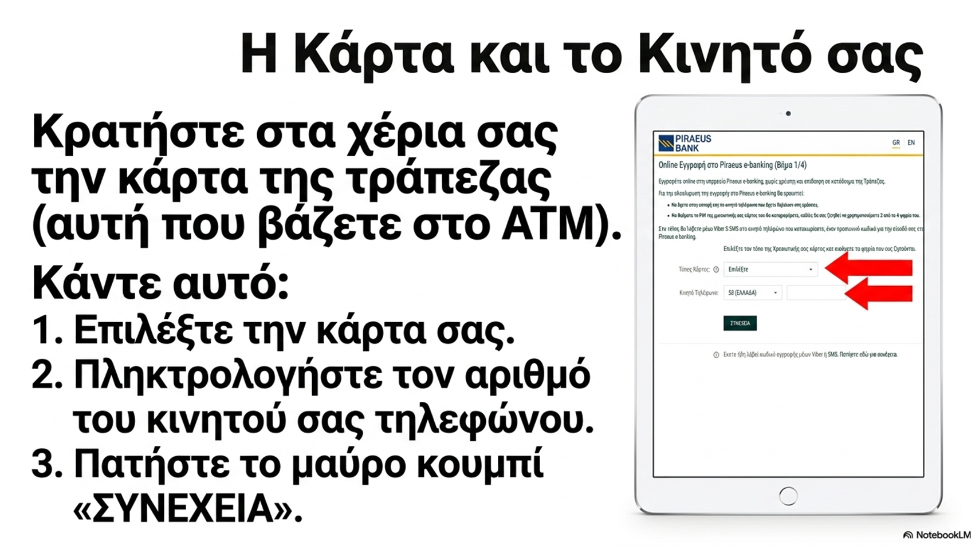
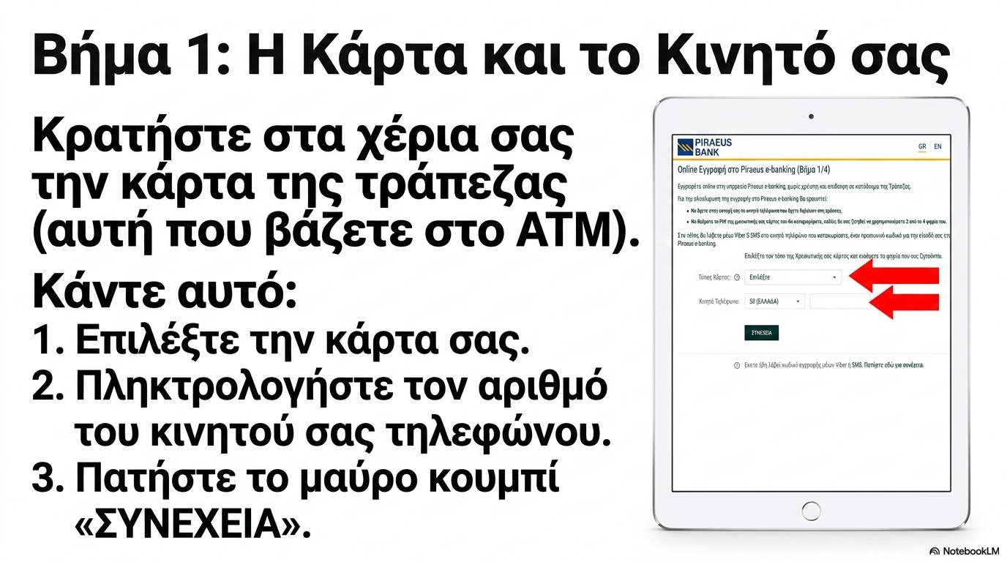
Διαδικασία εγγραφής

Slide 13
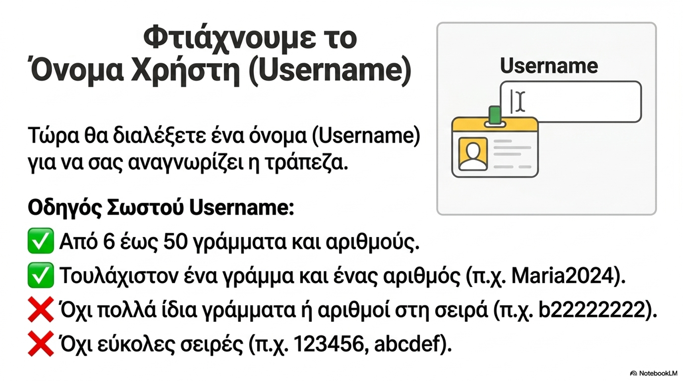
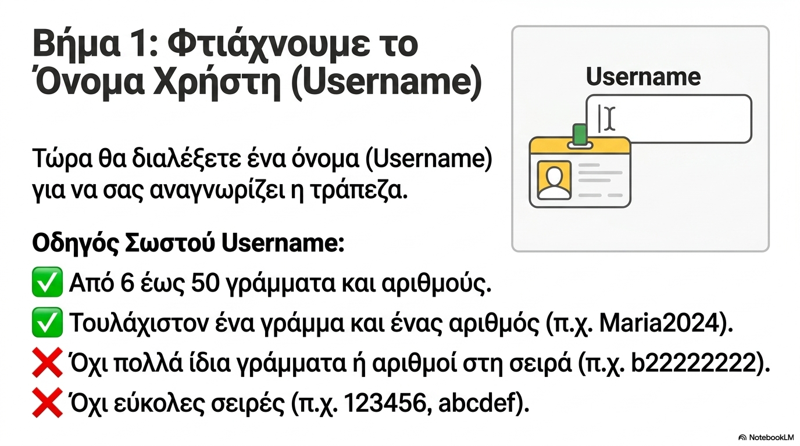
Διαδικασία εγγραφής

Slide 14
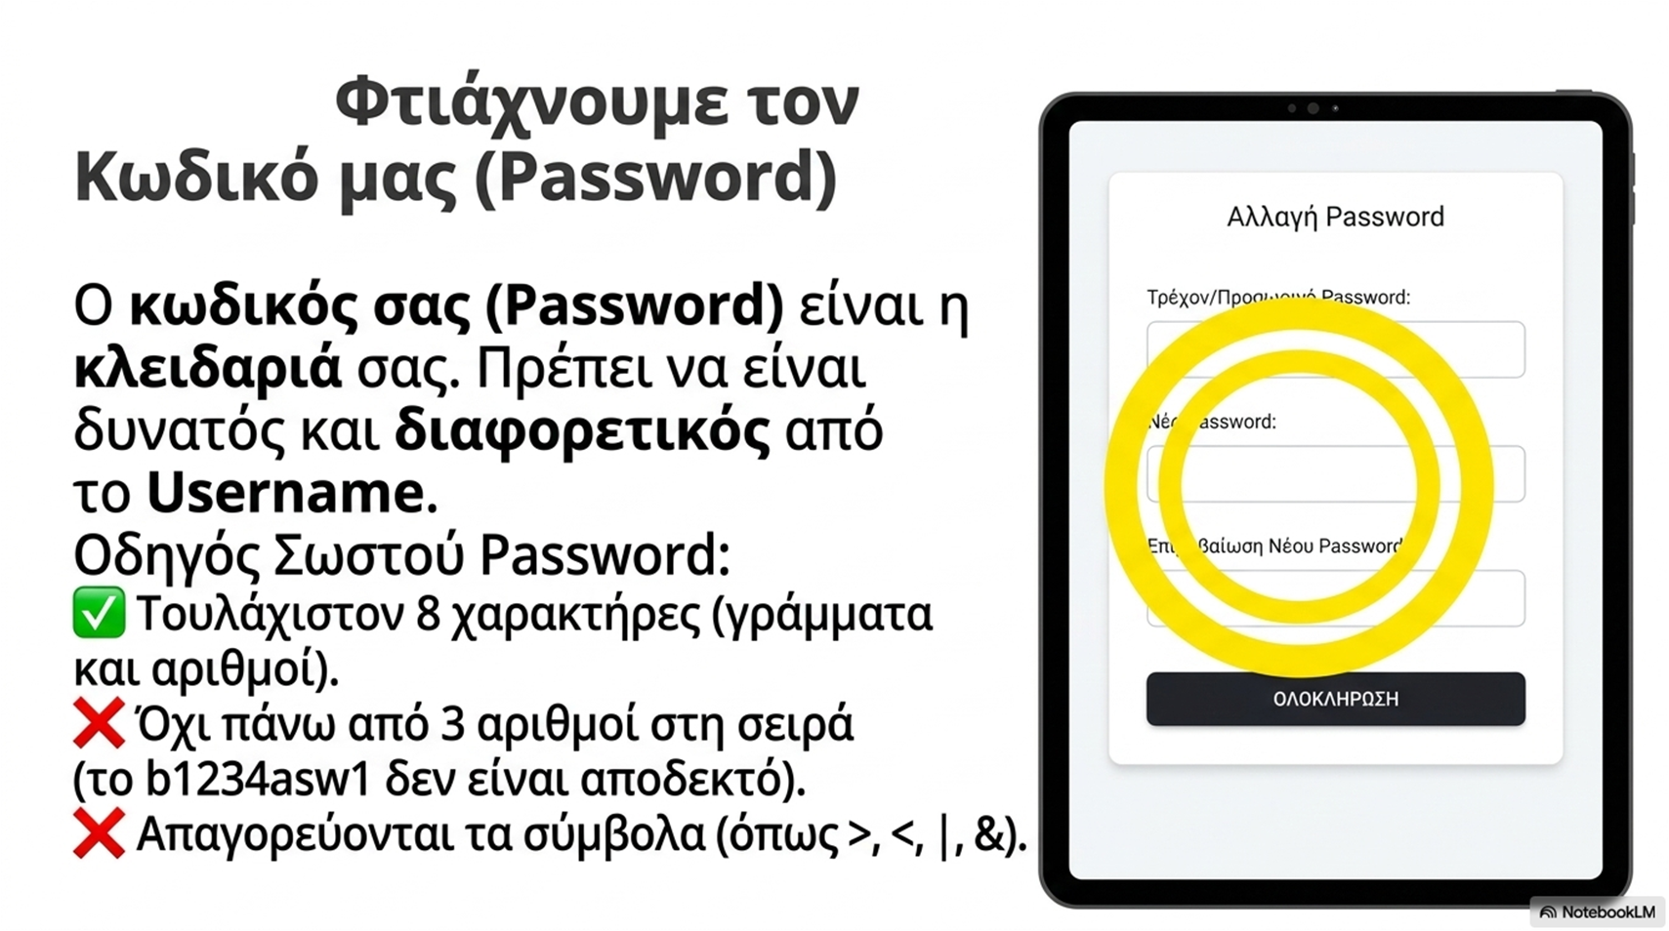
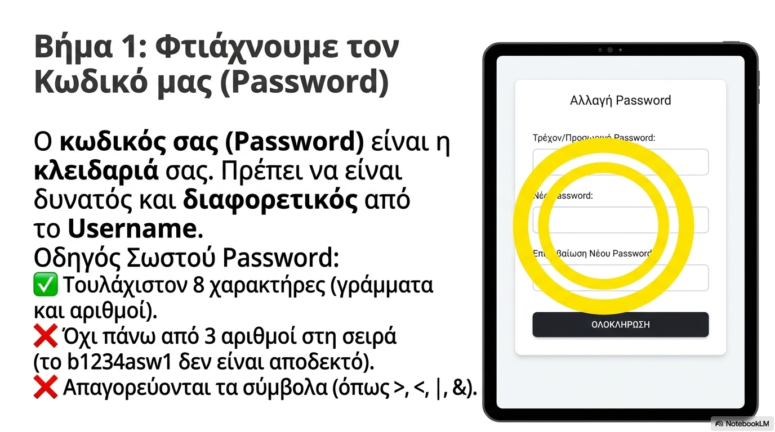
Διαδικασία εγγραφής

Slide 15
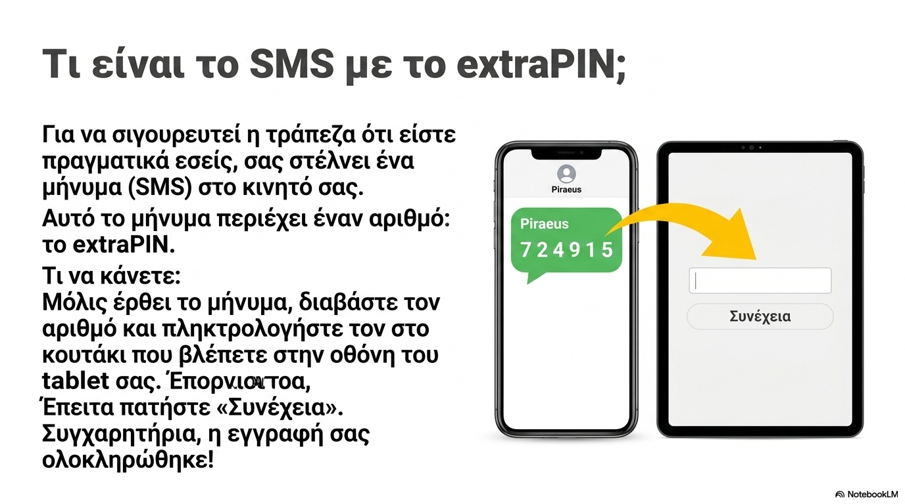
Διαδικασία εγγραφής

Slide 16
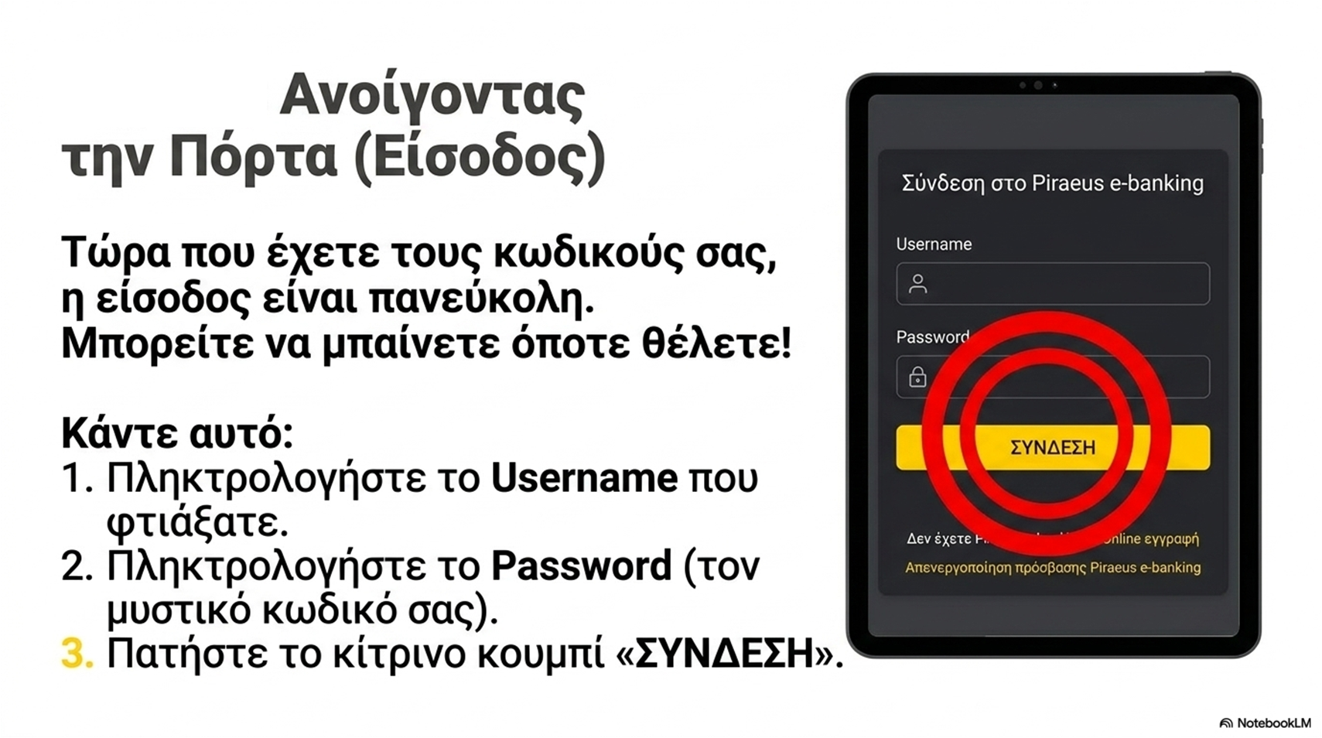
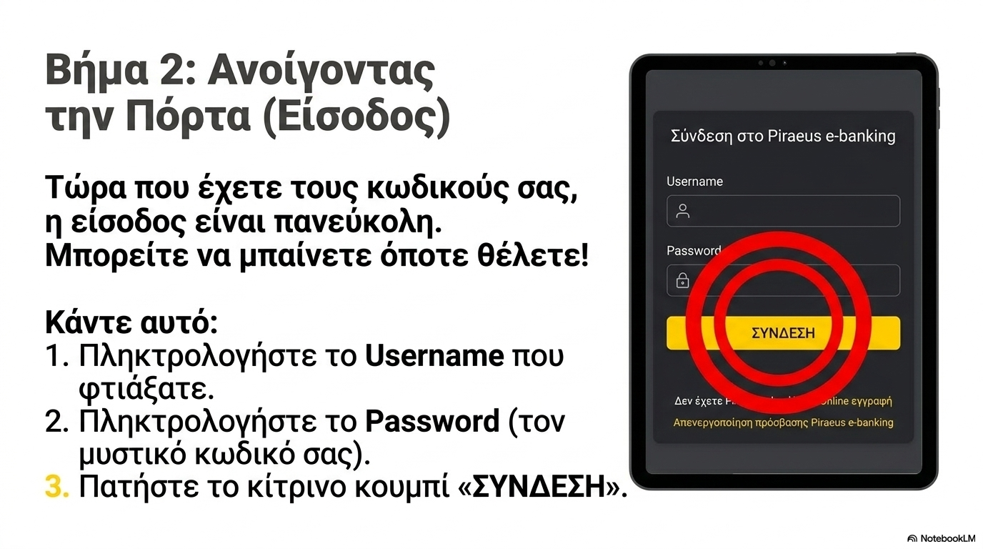
Εϊσοδος στο ebaniking & Αρχική Σελίδα

Slide 17
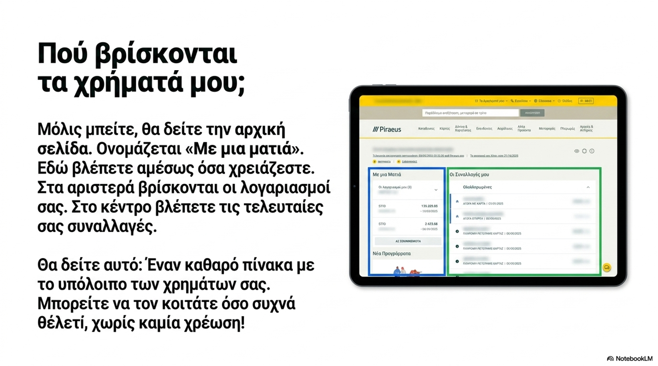
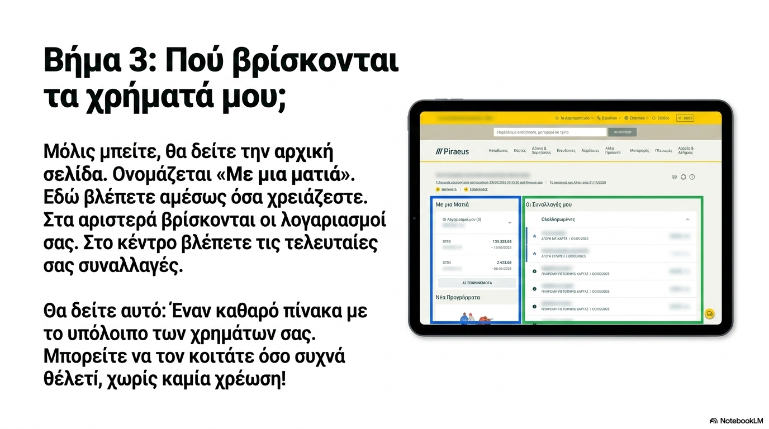
Εϊσοδος στο ebaniking & Αρχική Σελίδα

Slide 18
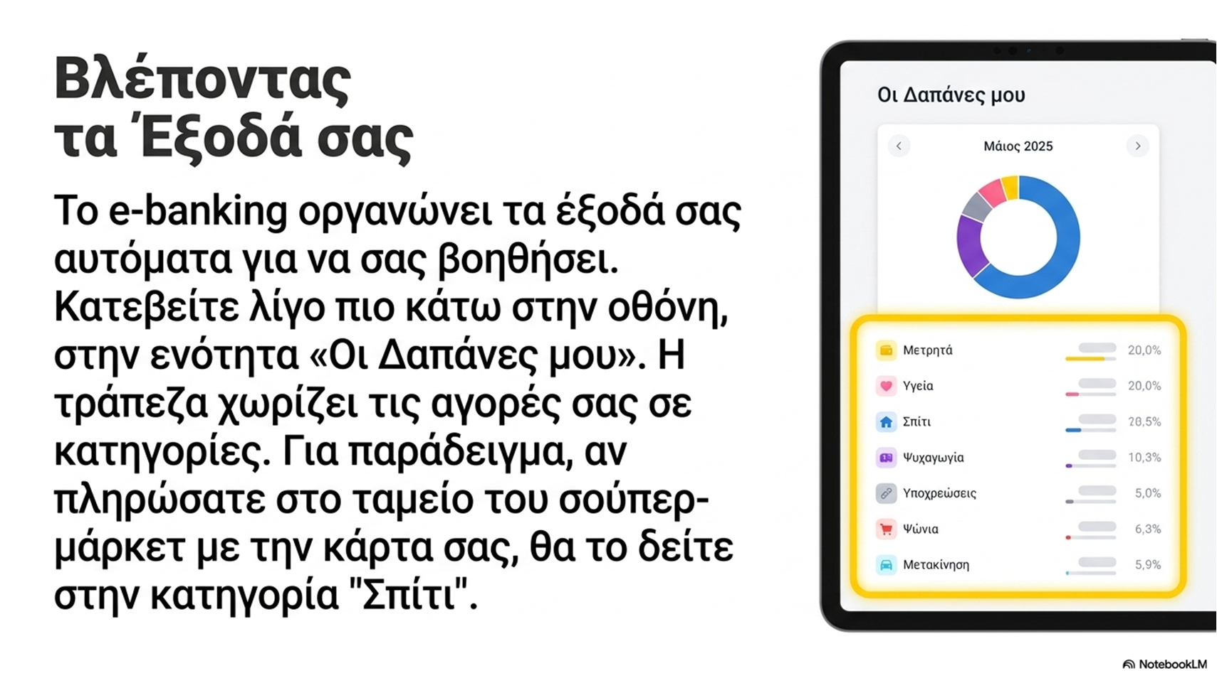
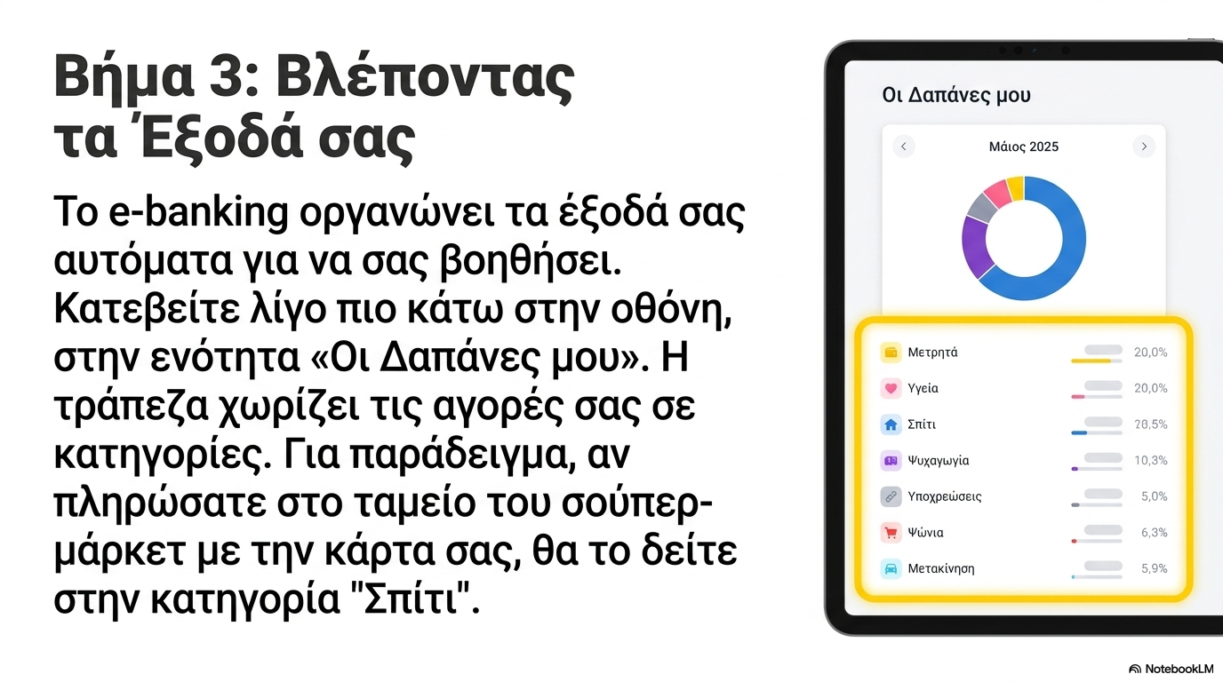
Εϊσοδος στο ebaniking & Αρχική Σελίδα

Slide 19
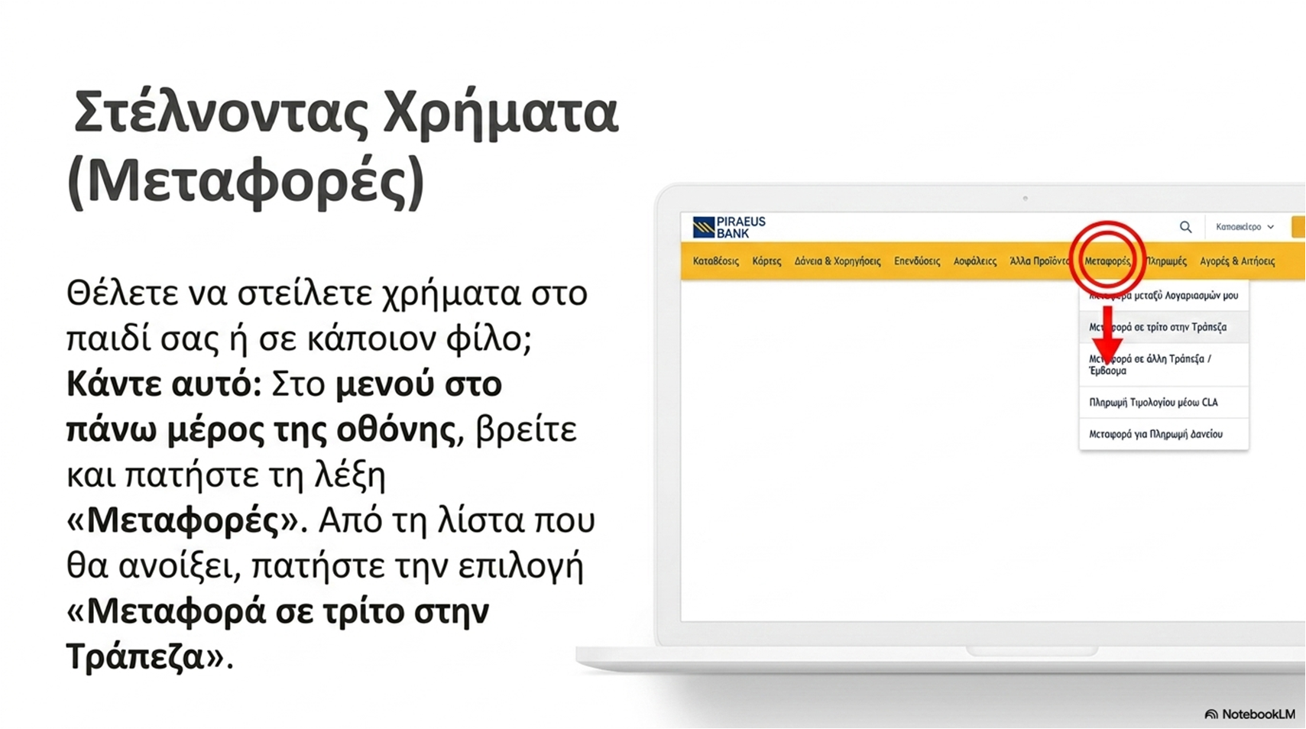
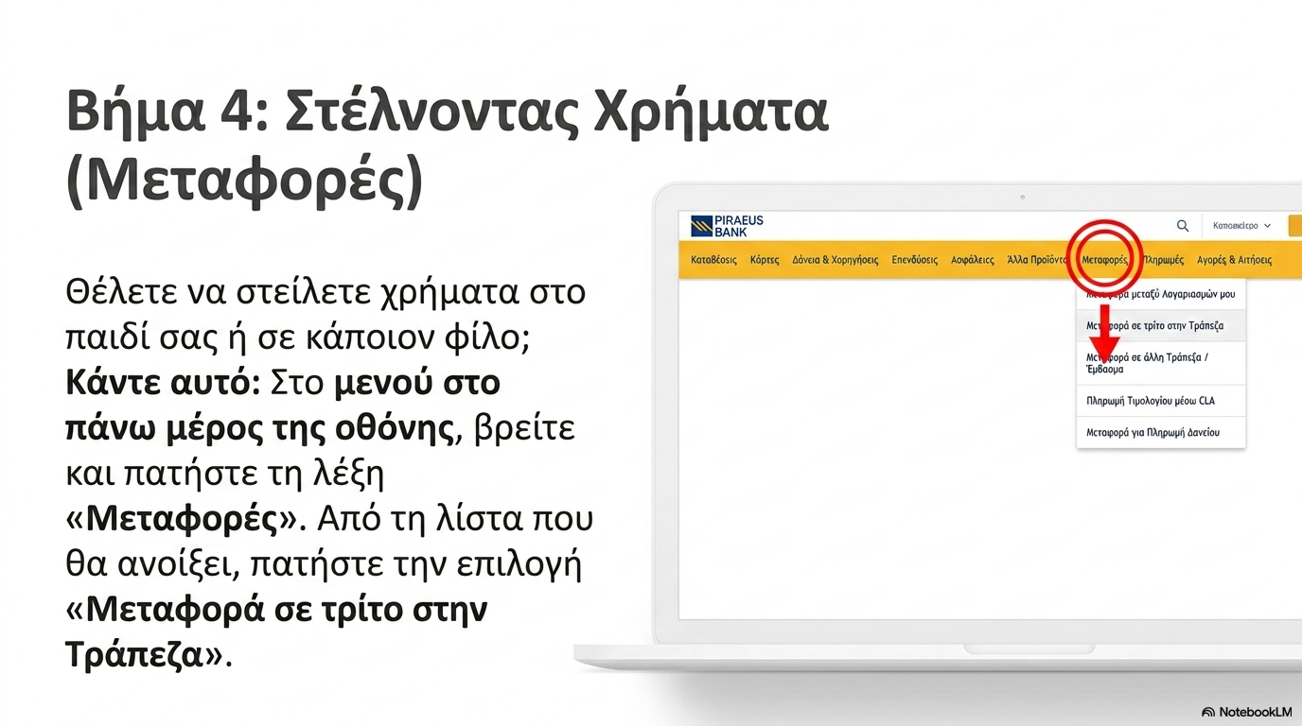
Διαδικασία Μεταφορών Χρημάτων

Slide 20
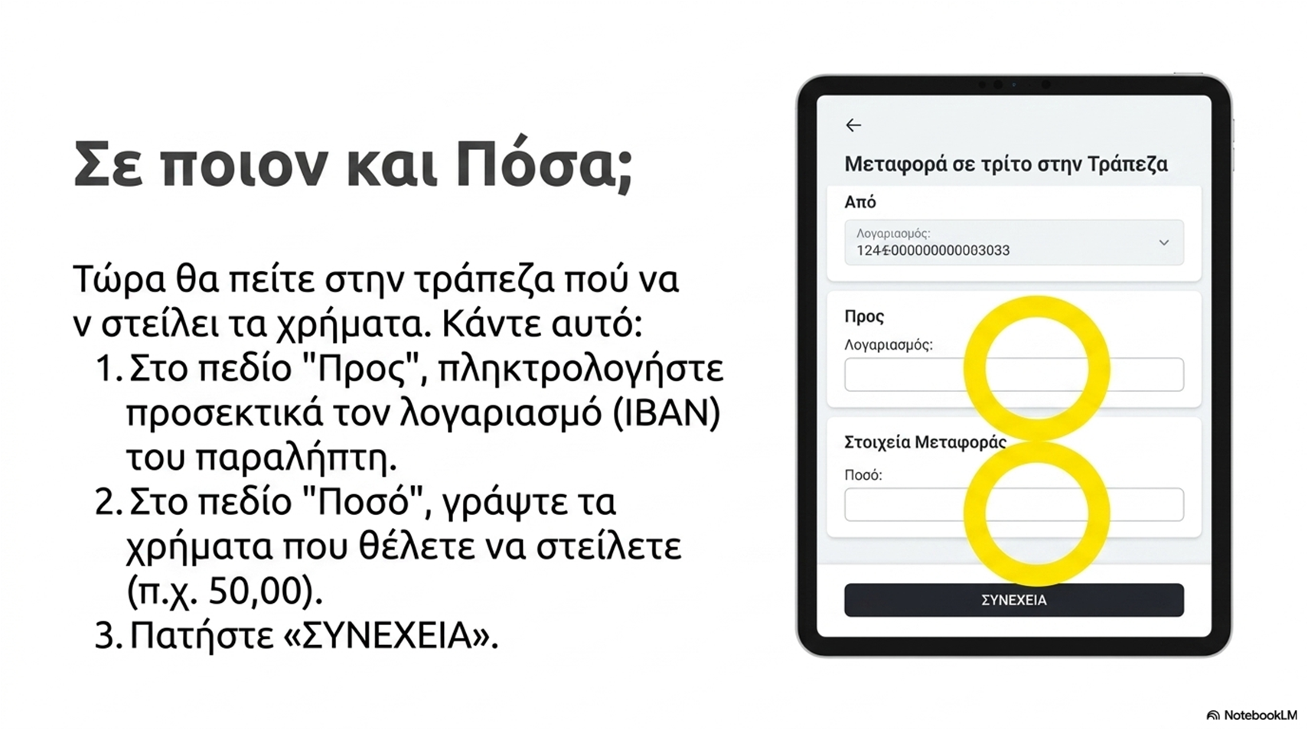
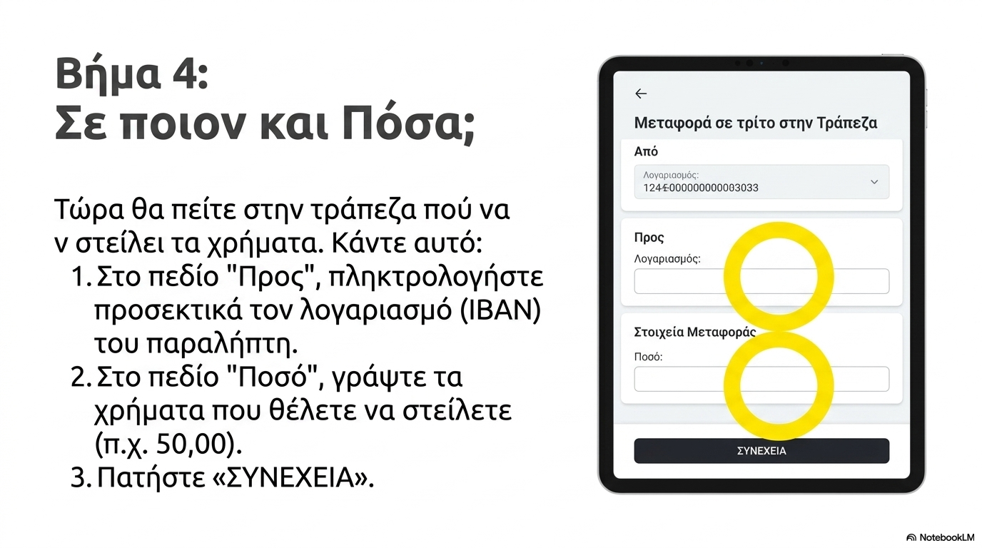
Διαδικασία Μεταφορών Χρημάτων

Slide 21


Διαδικασία Μεταφορών Χρημάτων

Slide 22
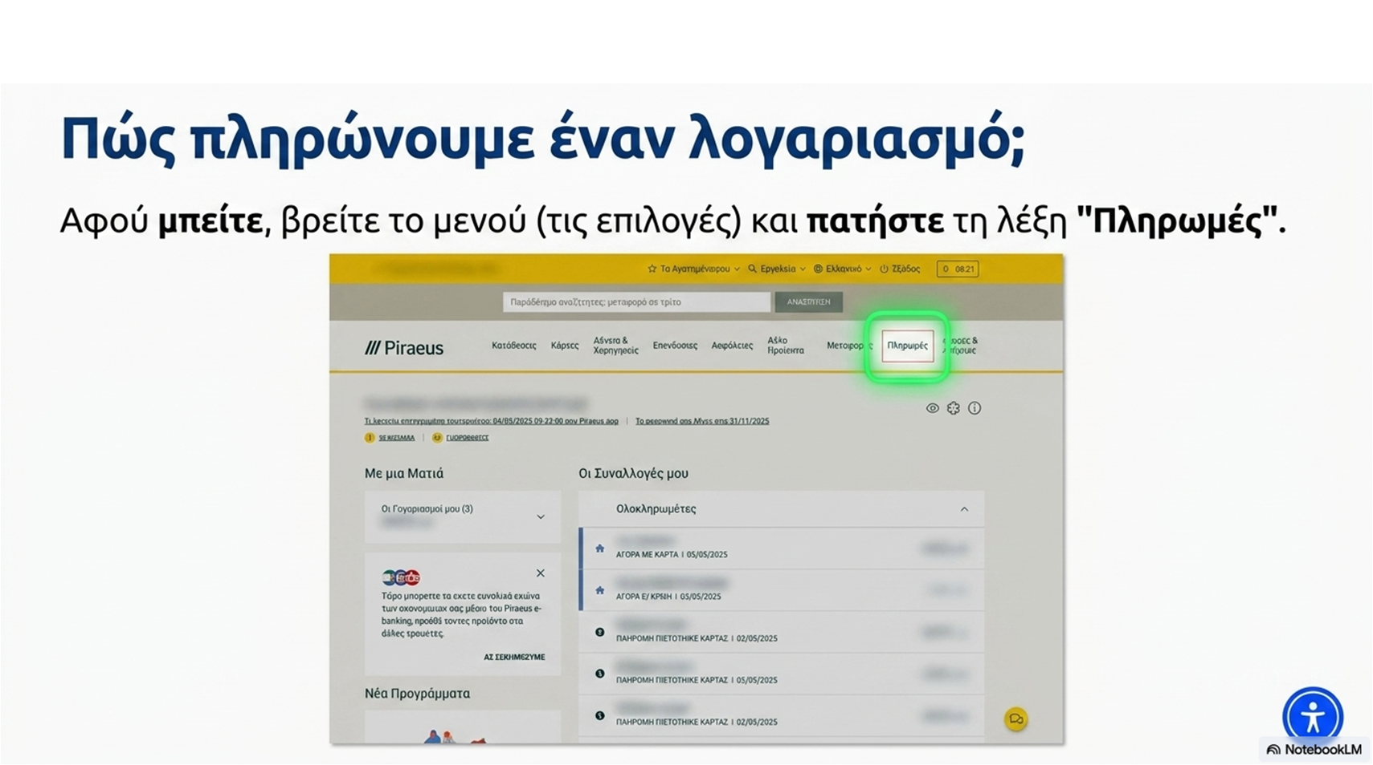
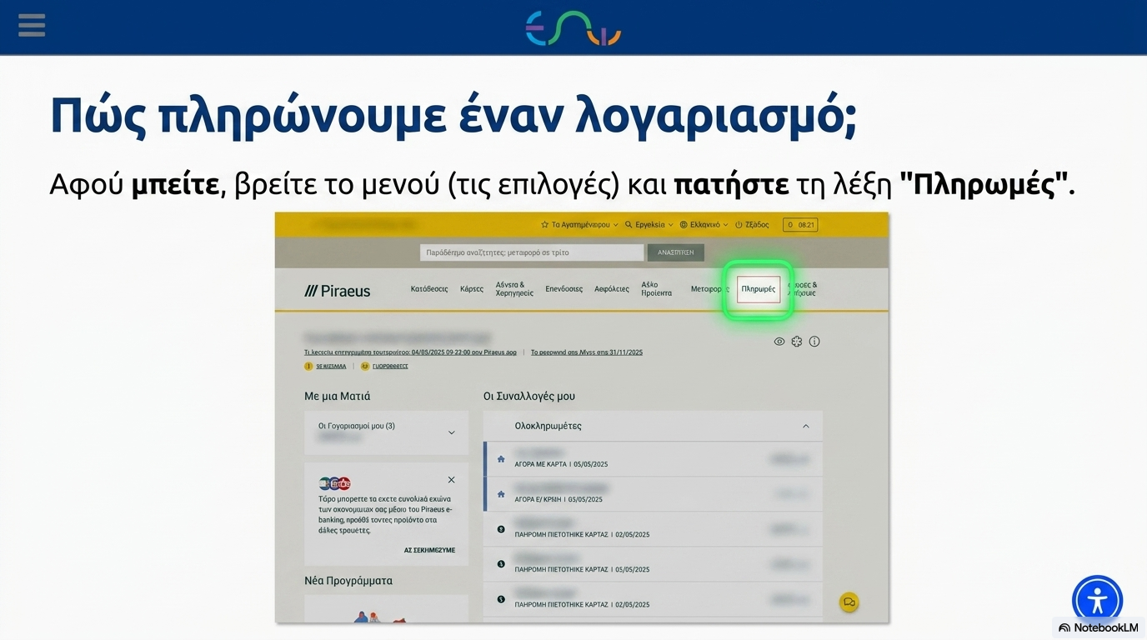
Διαδικασία Πληρωμών Λογαριασμών

Slide 23
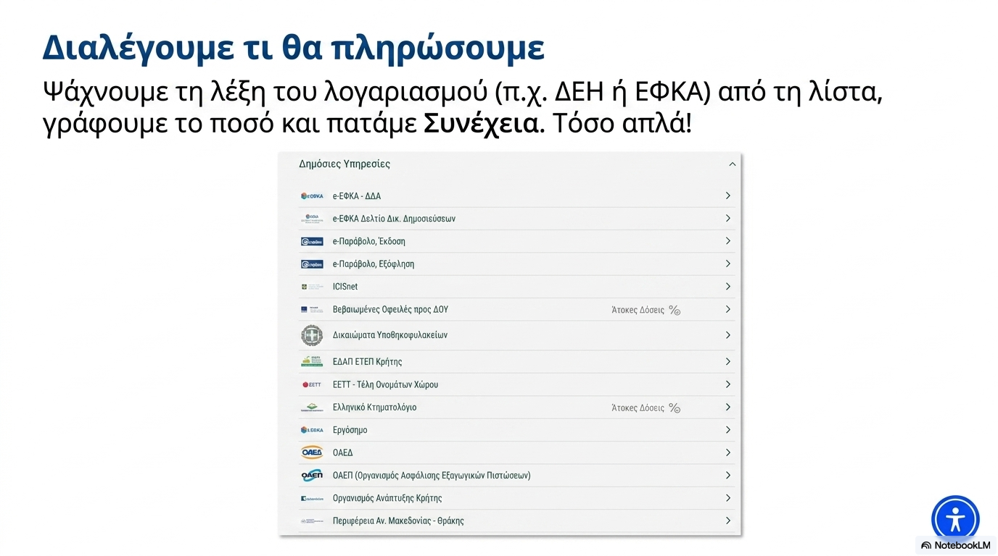
Διαδικασία Πληρωμών Λογαριασμών

Slide 24
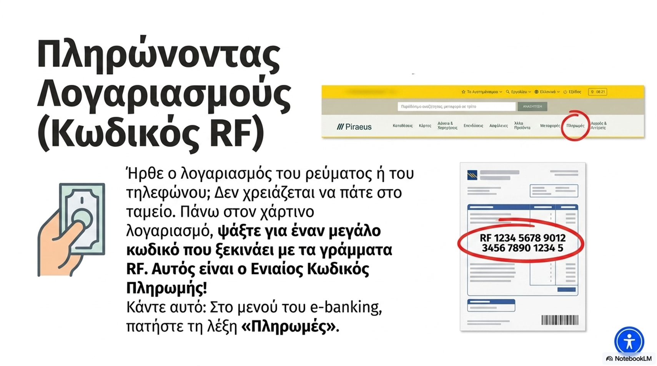
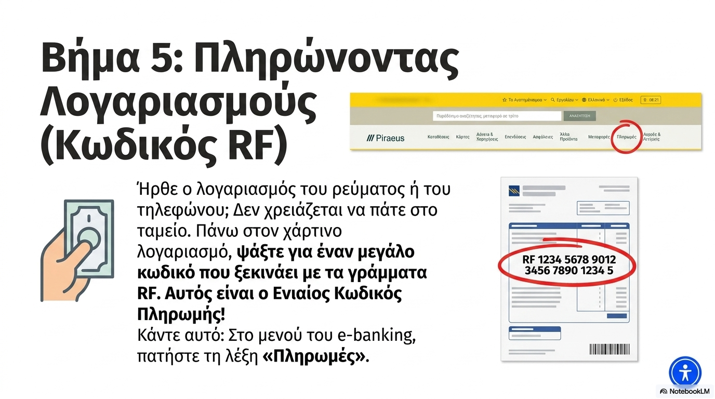
Διαδικασία Πληρωμών Λογαριασμών με RF (Reference): Κωδικός Ηλεκτρονικής Πληρωμής

Slide 25
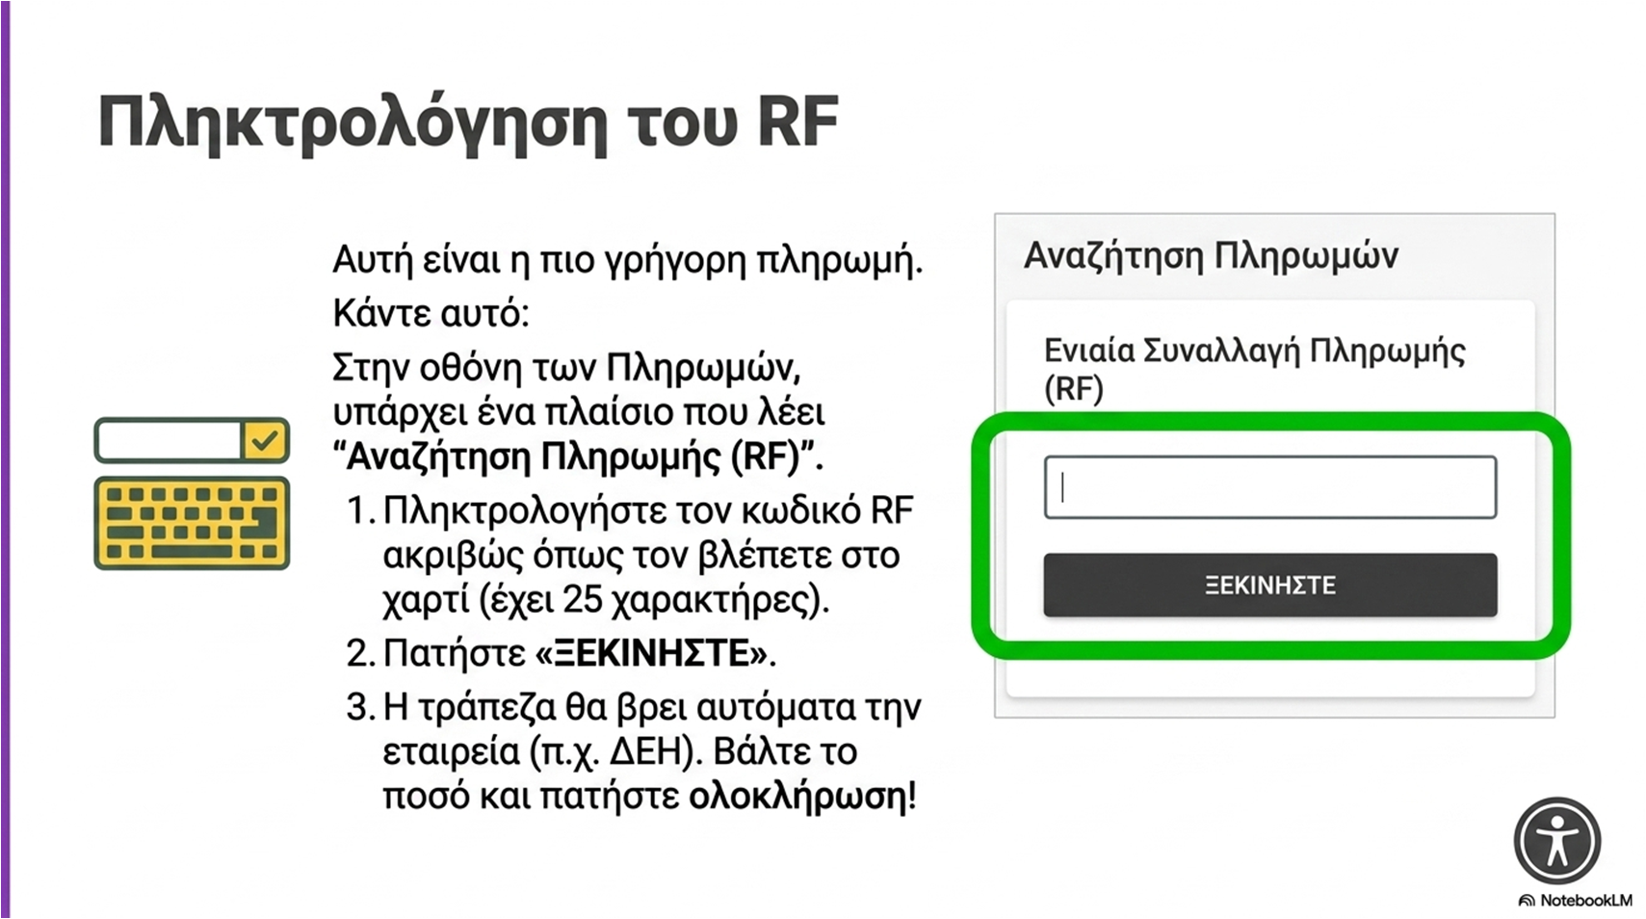
Διαδικασία Πληρωμών Λογαριασμών με RF (Reference): Κωδικός Ηλεκτρονικής Πληρωμής

Slide 26


Slide 27


Slide 28
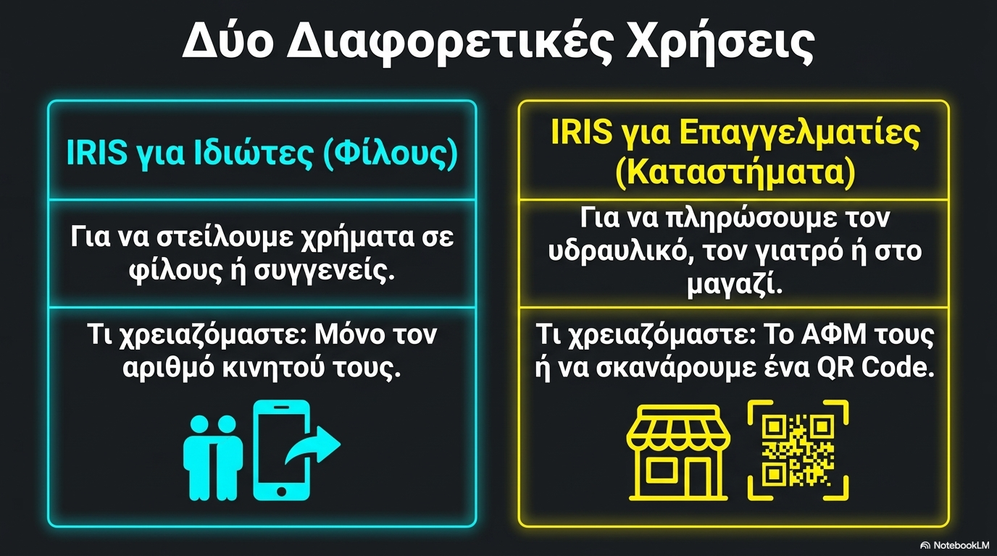

Slide 29
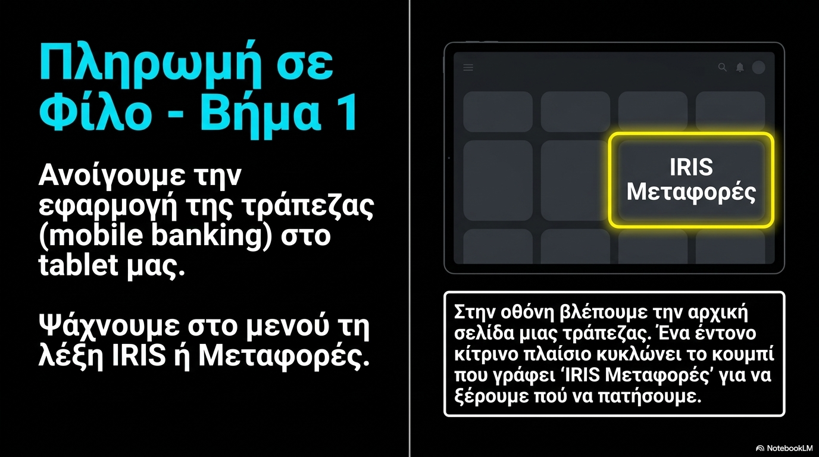

Slide 30
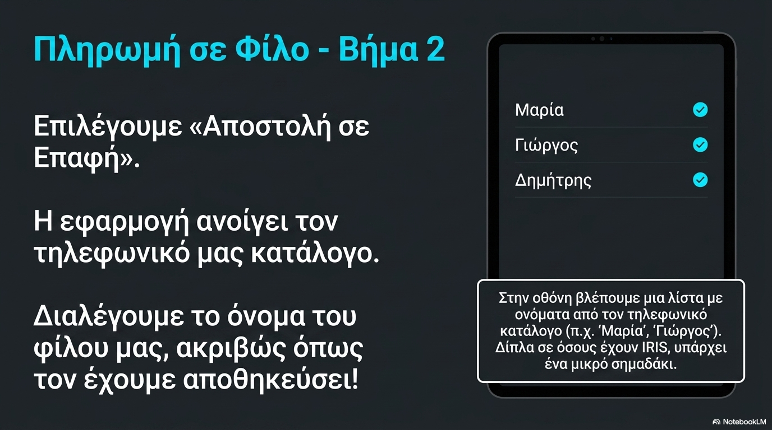

Slide 31
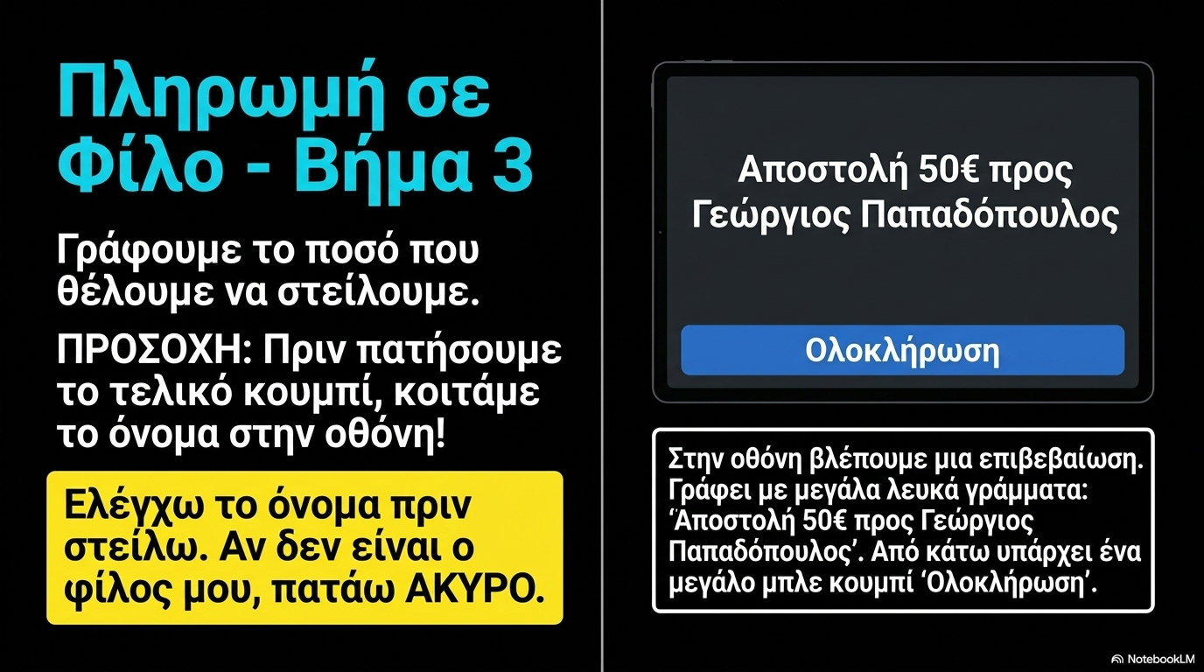

Slide 32
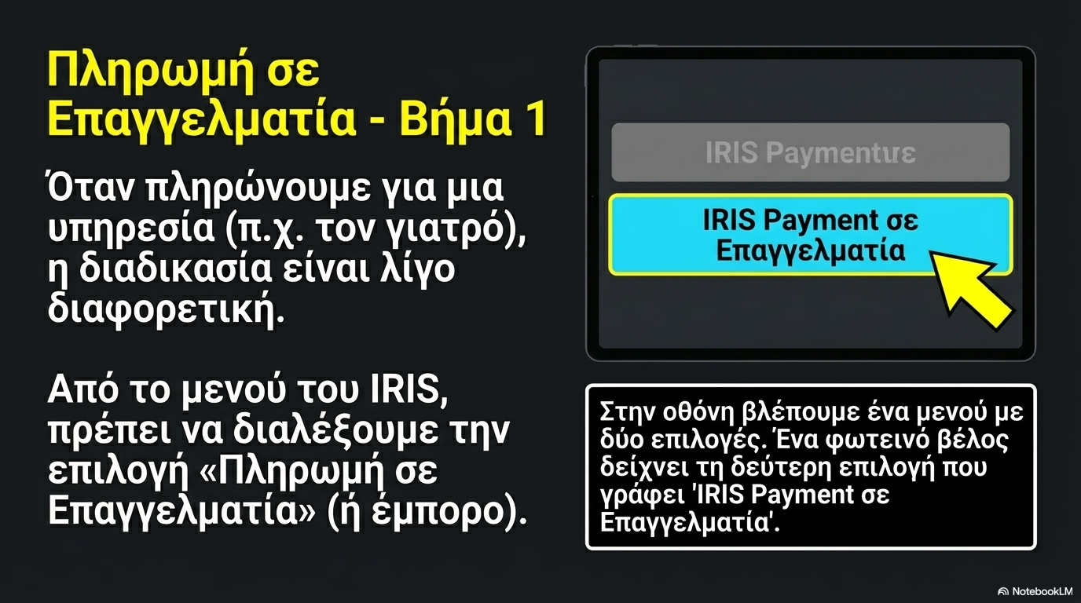

Slide 33
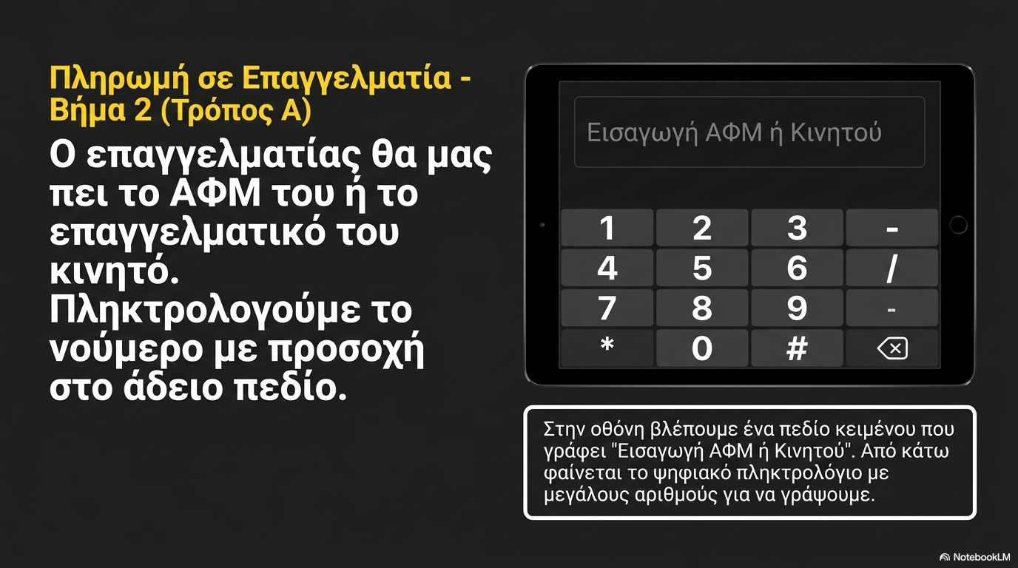

Slide 34
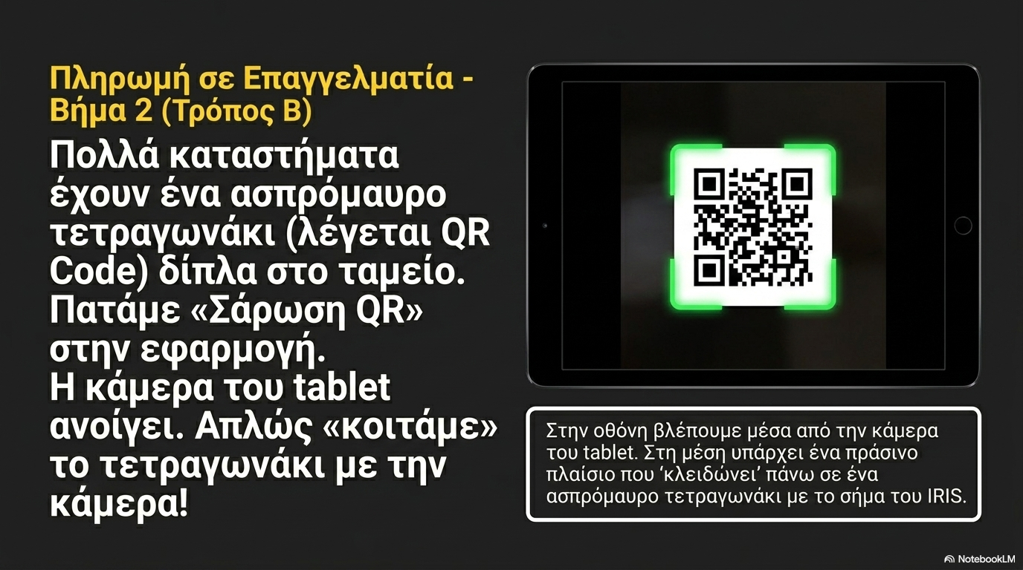

Slide 35
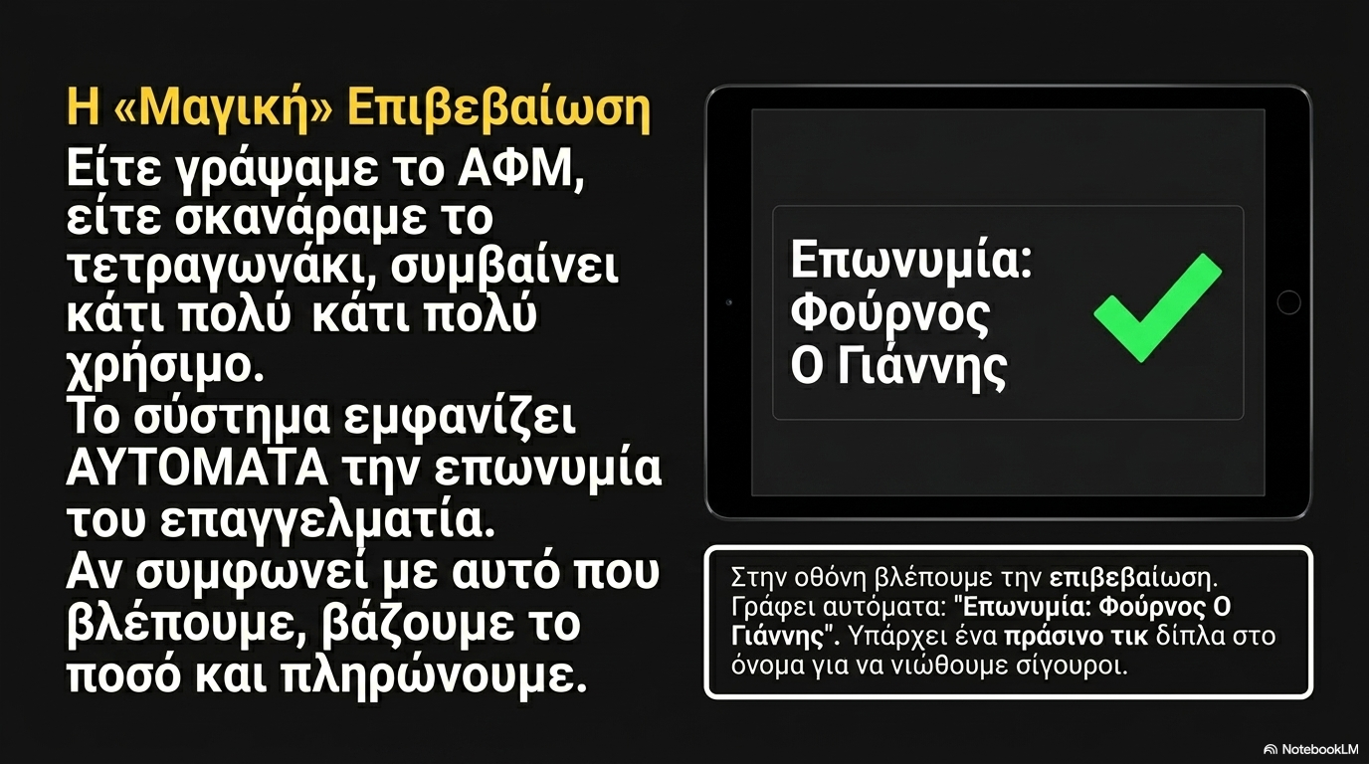

Slide 36


Slide 37
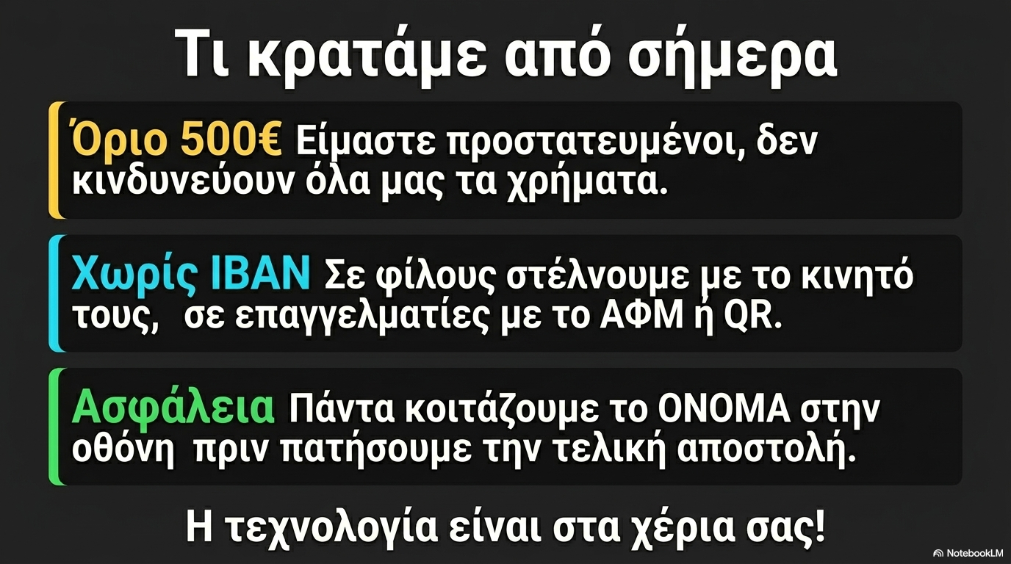

Slide 38


Slide 39



Slide 40
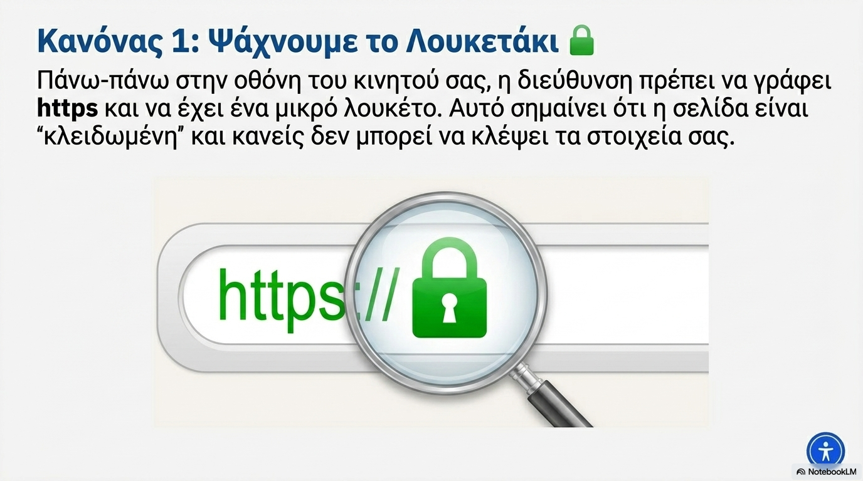

Slide 41
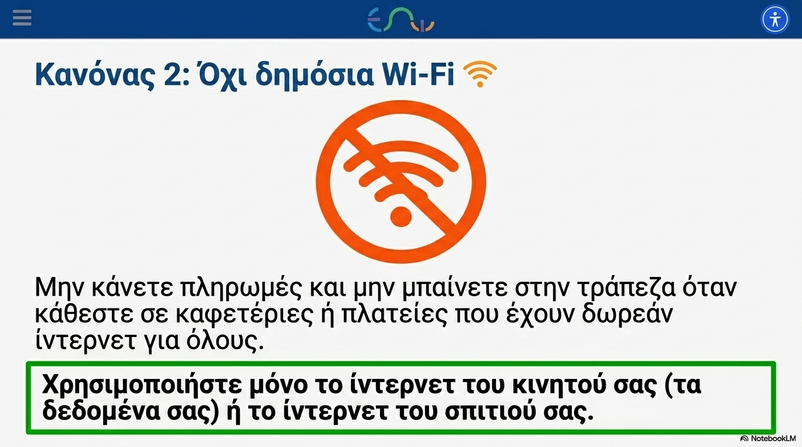

Slide 42
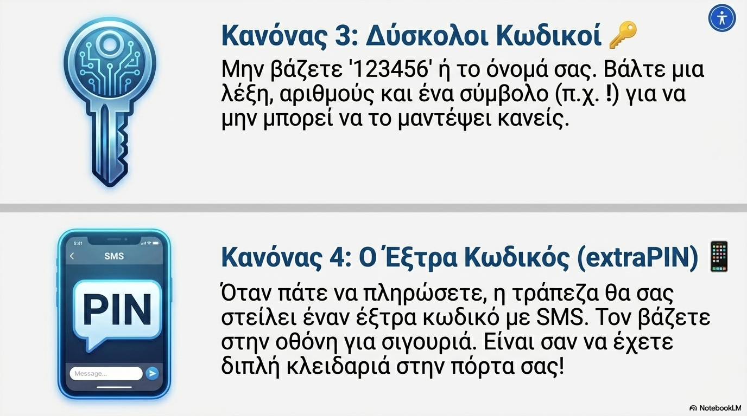

Slide 43


